Slide 1
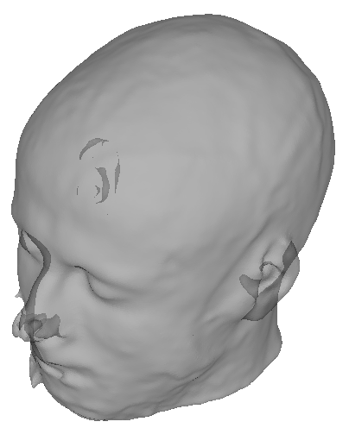
Vertex
Y
X

